Slide 1


国内首个慕课系统
点亮万盏灯，照亮求知路

Slide 2
01
慕课简介
慕课概念及发展简介
02
ES简介
目录
ES特性和慕课流程
content
03
功能详解
平台管理、教学管理、学习管理
04
案例
学校案例
05
公司简介
公司历程及团队介绍

Slide 3
01
慕课简介

Slide 4

什么是慕课（MOOC）？
慕课即大规模开放式在线课程（Massive Open Online Courses）
大规模的：不是个人发布的一两门课程：“大规模网络开放课程”(MOOC)是指那些由参与者发布的课程，只有这些课程是大型的或者叫大规模的，它才是典型的的MOOC。
开放课程：尊崇创用共享（CC）协议；只有当课程是开放的，它才可以成之为MOOC。
网络课程：不是面对面的课程；这些课程材料散布于互联网上。人们上课地点不受局限。无论你身在何处，都可以花最少的钱享受美国大学的一流课程，只需要一台电脑和网络联接即可。

Slide 5






慕课发展历程
ES慕课系统
2012年
2014年
2011年
2013年
2015年
？

Slide 6
慕课的优势
开放共享性。参与学习MOOCs课程是完全免费的，既不需要付费也不需要注册学籍，获得开放学习资源的途径便捷，门槛低。
可扩容性。在传统课堂中，师生人数比例往往较小，每一次课程碍于场地、教师等客观条件使得学习人数有一定的限制，而在MOOCs平台，参加学习活动的人数是没有限制的。
互动性强。基于极大的师生人数比例和网络支持架构，MOOCs更需要具有极强互动性的课程设计。采取同学之间的互相评分的机制和小组合作等机制促进学习活动的开展。在学习评估方式上，采取客观、自动化的线上评价系统和习题集的方式。

Slide 7
02
ES简介

Slide 8
中国慕课遇到的问题
现存问题
解决方案
国内缺乏专业慕课系统，国外系统使用存在语言和使用习惯等问题
自主研发和运维慕课平台成本高
ES调研国内教育市场，研发出符合国内教学习惯的慕课系统
结合云计算技术，大幅度降低慕课平台成本

Slide 9
EduSoho慕课流程
课程评价
数据统计
课程
支持点播、直播、音频、图文、PPT、FLASH等多种课程形式
资料共享
作业
ES慕课
作业支持多种形式的客观题和主观题，客观题支持自动批改
移动学习
测验
测验可以自动组卷和自动批改（客观题），降低教师负担
笔记
问答
讨论
课程讨论区结合讨论组，互动方式更为多样
EduSoho慕课流程在传统慕课流程之外，根据多年在线教育经验，引入课程评价、数据统计、笔记等多种功能，提供更丰富流畅的慕课学习体验

Slide 10
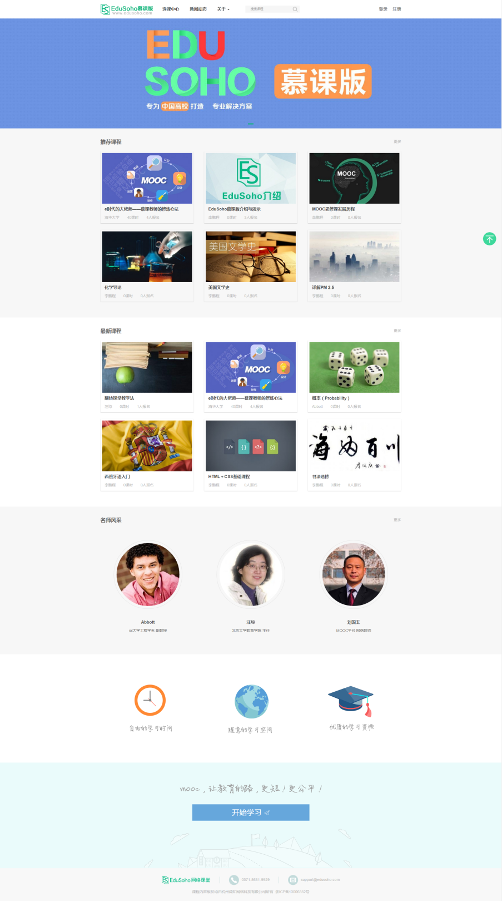
EduSoho慕课特性
1
专业大规模教学部署
分布式云计算架构，轻松应对百万学员
高性价比，专业又省心
多种教学互动形式
点播、直播、PPT、Flash，多种类型课程支持
私信、问答、讨论区，互动更加多样化
学习工具促进个人学习
进度管理、随堂笔记、课后作业、资料下载，多种工具促进个人学习
互助式学习社区
课程讨论区、学科讨论组，方便学员互助学习
享受无忧运营
一站式解决方案，轻松搭建慕课平台
7*24小时专业技术服务支持，日常运营无困扰
2
3
4
5

Slide 11
ES优势
功能简洁实用
班级教学系统 [独有]
互联网交互体验
云平台深度集成
云视频点播
云直播
上万机构用户
共同选择
12000+用户
平均一周一次的迭代速度
学习过程数据统计
云短信
云文档
一月一次功能更新

Slide 12
03
ES功能详解

Slide 13
EduSoho功能
平台管理
平台设置，在线升级
课程管理
教学管理
课程管理
学习管理
在线学习
学员管理
教学数据统计
应用管理
作业与测验
公告、问答、讨论
课程笔记
问答
讨论组
新闻动态
班级体系管理

Slide 14
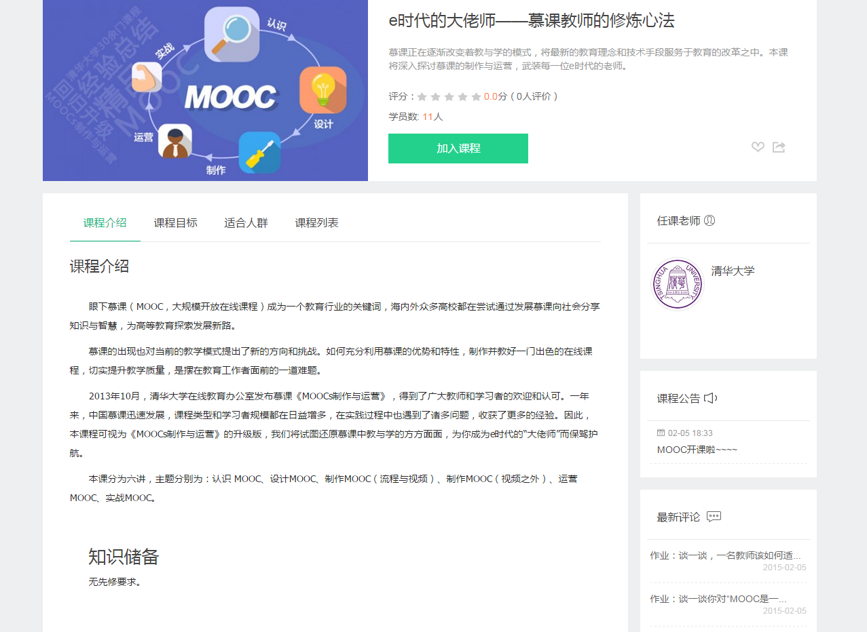
个人学习界面

Slide 15
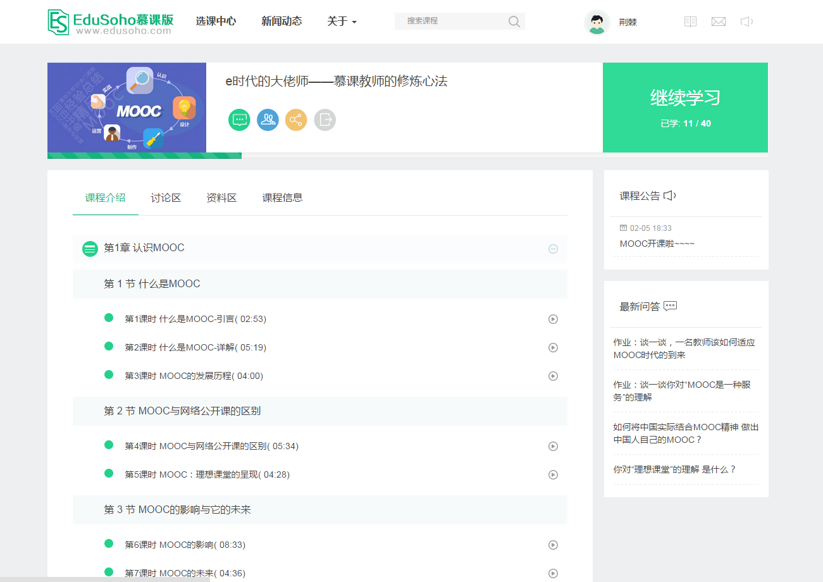
个人学习界面

Slide 16
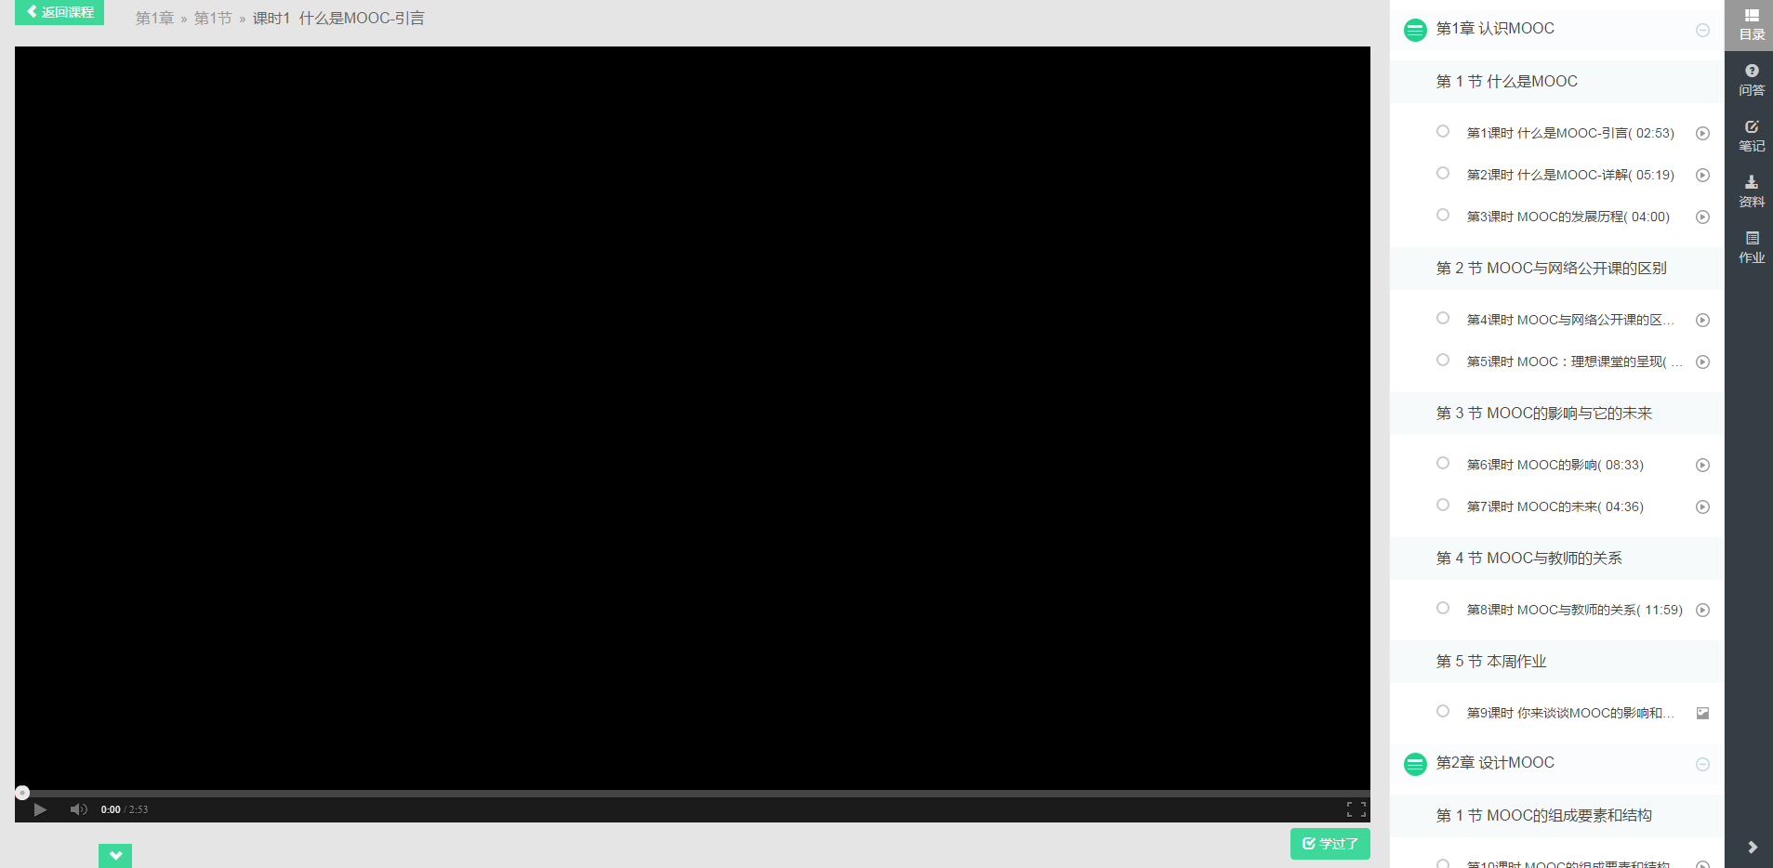
个人学习界面
问答、笔记、资料、作业
课程内容

Slide 17
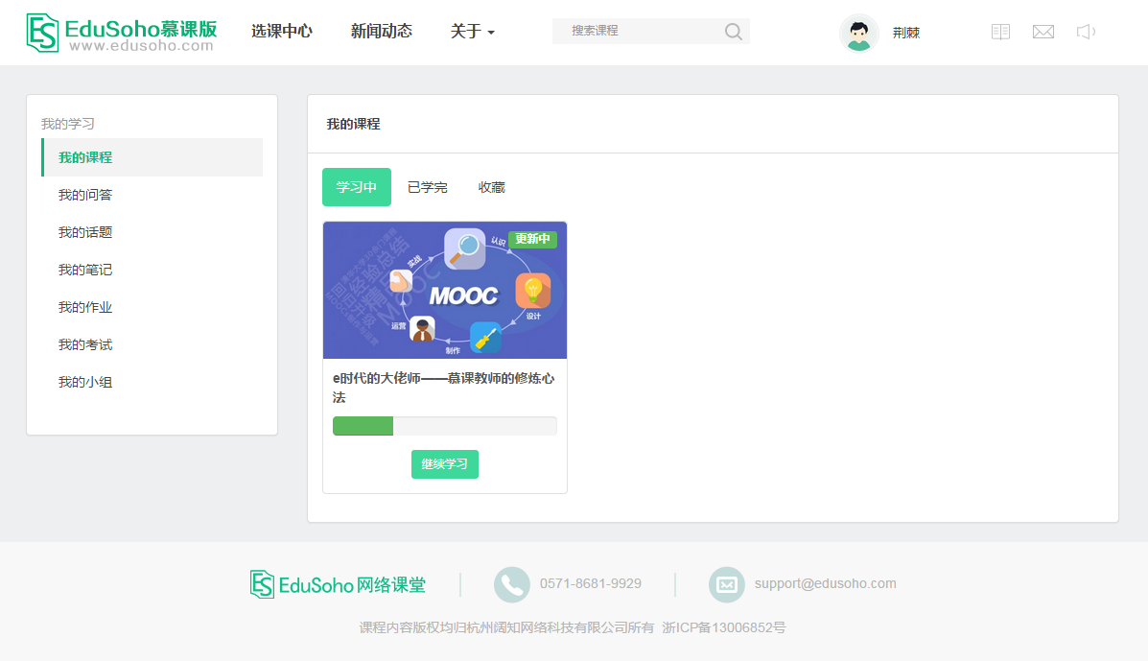
个人学习中心

Slide 18
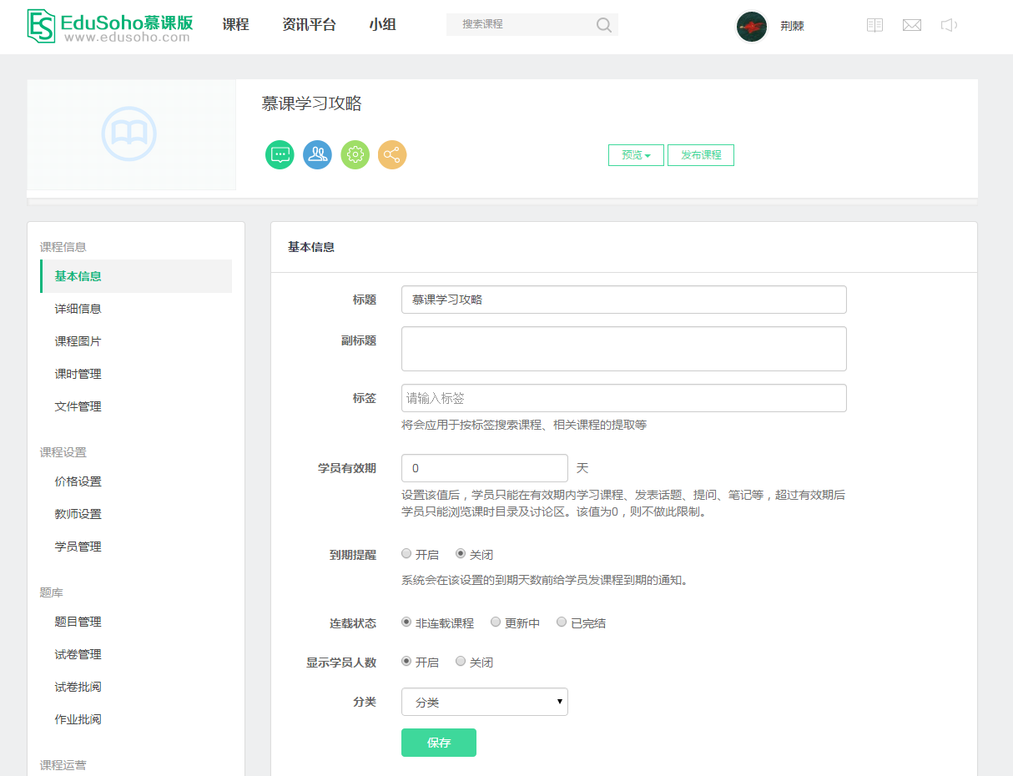
创建课程界面

Slide 19
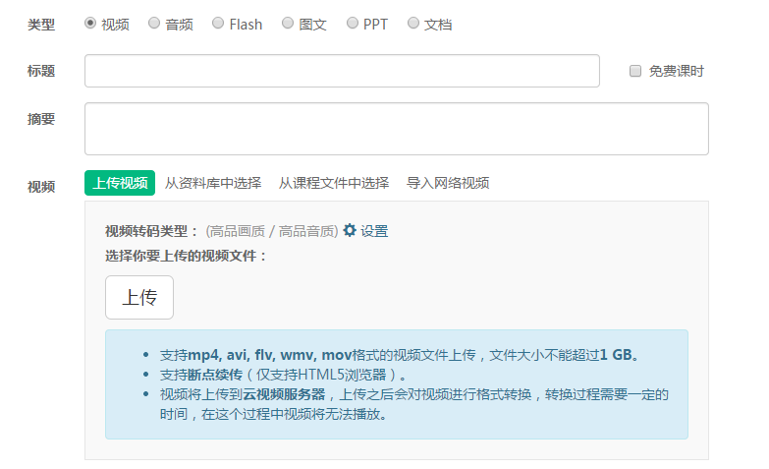
创建课程界面
多种课程形式

Slide 20


课程
开放云平台
笔记
云视频
问答
云直播
题库
云文档
数据分析
由EduSoho网校系统和EduSoho教育云平台组成
All-in-one Solution for Online Education
云短信
…
移动App
Notes:
多方面压缩网校开支成本

Slide 21
04
案例

Slide 22







案例—高校

Slide 23
05
公司简介

Slide 24

公司简介
杭州阔知
EduSoho用户
近13000家
引领在线教育技术发展
推出教育云
2015年4月
2014年9月
发布EduSoho
2013年10月
发展历程
四大学习社区之一
2012年5月
发布好知网
一个纯互联网产品
2011年4月

Slide 25
THANK YOU!
sales@edusoho.com
0571-8681 9929
http://www.edusoho.com

